Slide 1
7 я
Семья

Slide 2
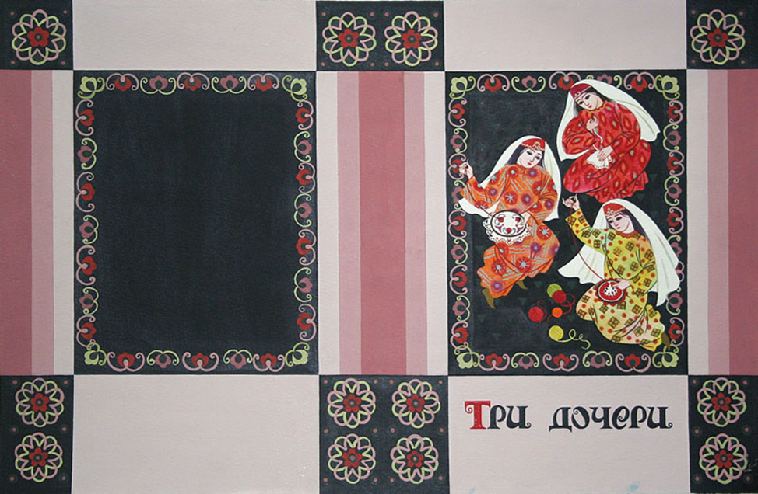

Slide 3
К А А К З С

Slide 4
Жанр - сказки

Slide 5
Задачи урока:
Познакомиться …..
Совершенствовать умения…..
Развивать умения…

Slide 7
тяжко заболела
поспешили
печальная весть
вовек
ярмарка
холст

Slide 8
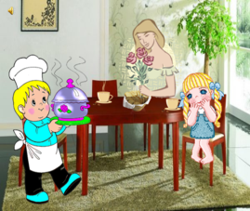
Физкультминутка:
Дружно маме помогаем – пыль повсюду вытираем.
Мы белье теперь стираем, полоскаем, отжимаем.
Подметаем все кругом и бегом за молоком.
Маму вечером встречаем,
двери настежь открываем,
Маму крепко обнимаем.

Slide 9
1) Родители в детях продолжаются.
2)Всем хороша, да слепа душа.
3) Старый пожинает, что молодым посеял (грузинская).
4)Сам себя губит, кто других не любит.

Slide 10
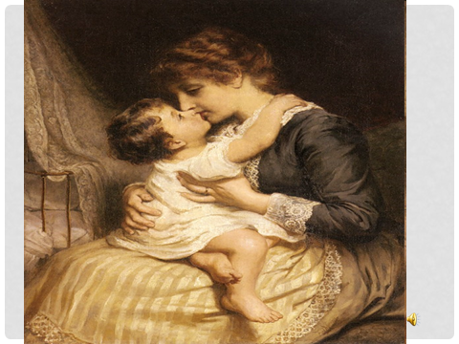

Slide 11
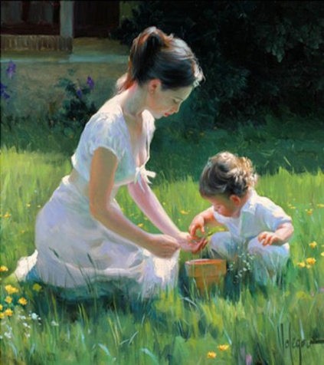
Художники о матерях:

Slide 12
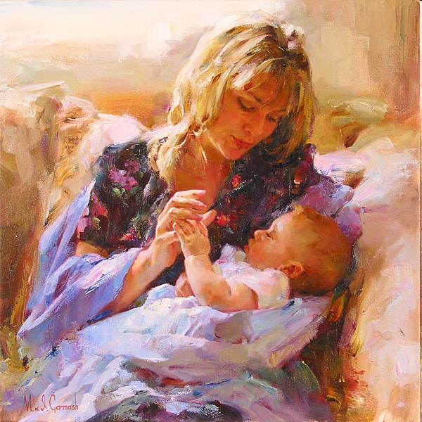

Slide 13
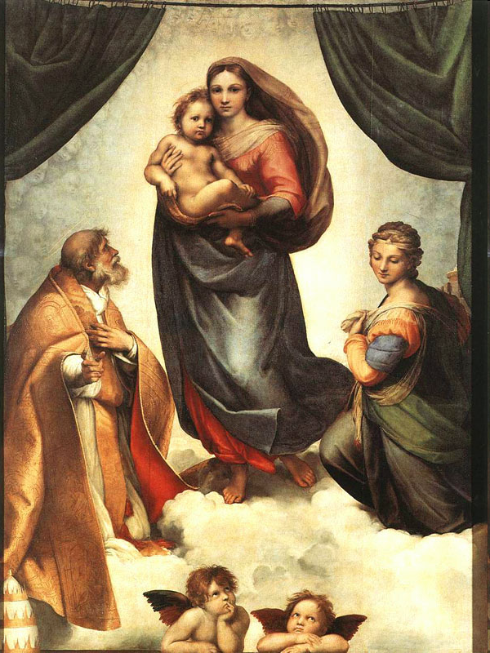
Рафаэль «Сикстинская мадонна»

Slide 14
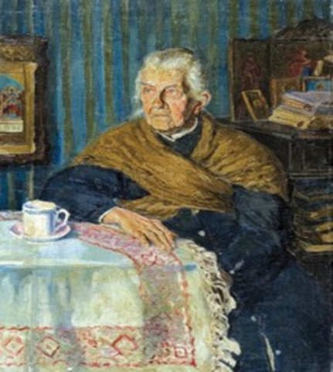

Slide 15
Спасибо за работу!

Slide 16
Я хочу чтоб на планете, все и взрослые и дети Сказки …………… И ……………...

